Slide 1
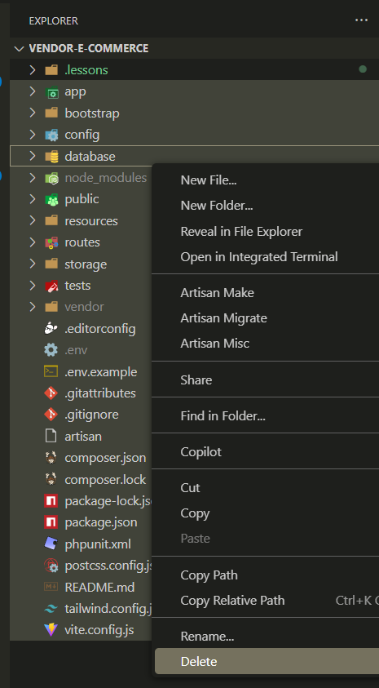
Bu dərsə başlamadan əvvəl hər şeyi silirik.
Sonra sıfırdan yeni proyekt yaradacağıq. Təkrar olsun deyə.

Slide 2
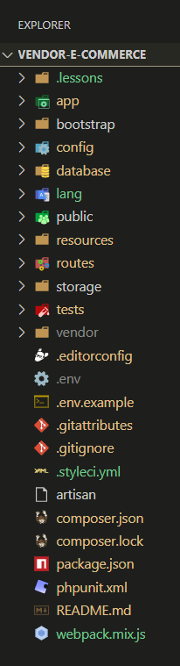
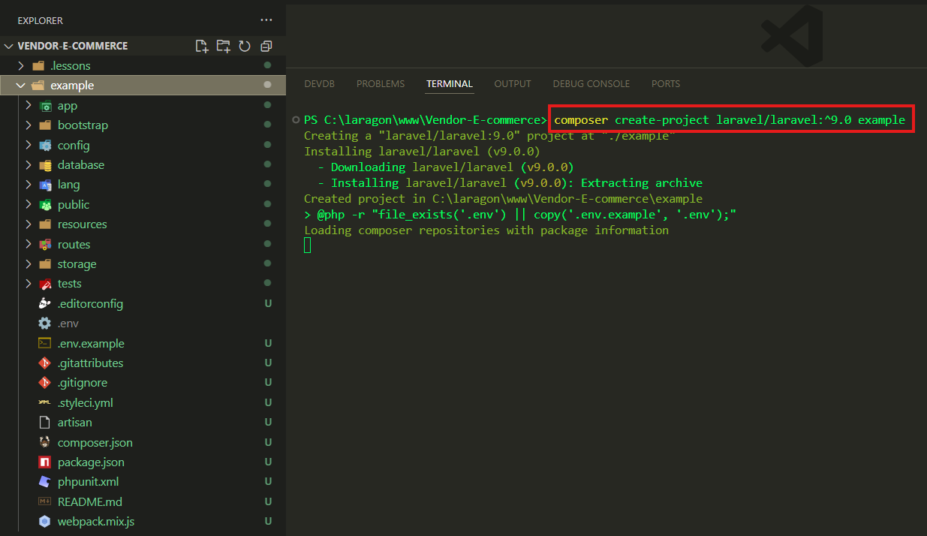
Laravel -i quraşdırırıq. Sonra EXAMPLE qovluğundan tətbiqi çıxardaraq Vendor-E-Commerce qovluğuna yerləşdiririk.

Slide 3
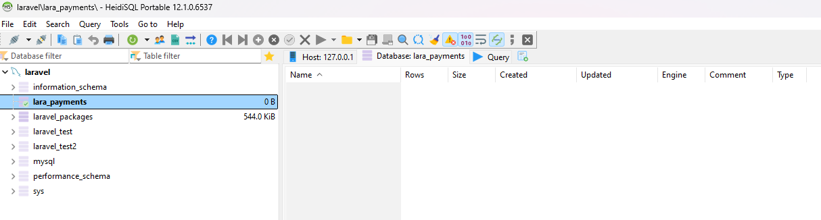
lara_payments adında DB yaradırıq.

Slide 4
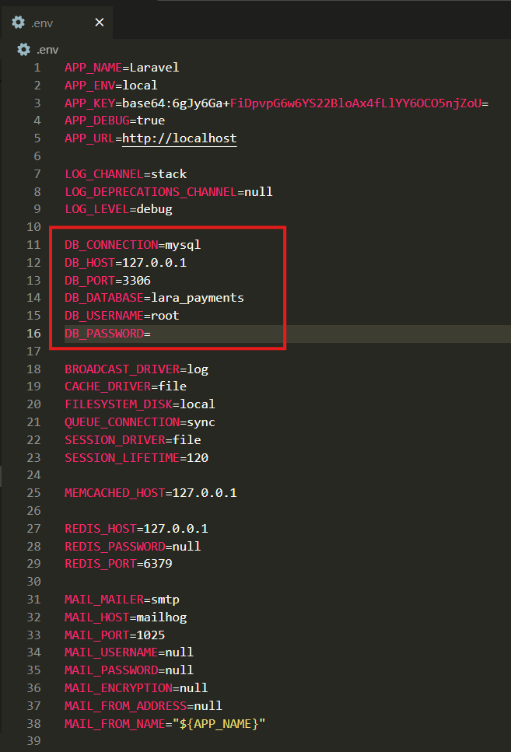
DB adını .env faylına əlavə edirik. Düzü DB ilə işimiz olmaycaq hələki. Sadəcə yazdıq.

Slide 5
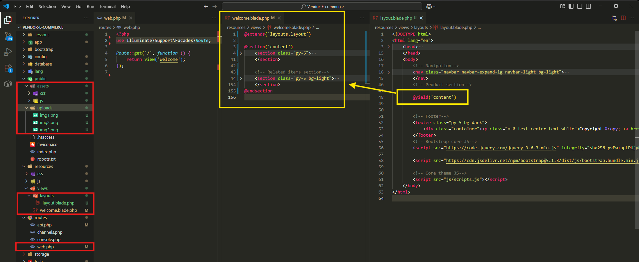
Başlanğıc üçün lazım olan kodlarımız aşağıdakılardır. Bunları sıfırdan yazmıyasız deyə mənbə kodlarını hal-hazırki qovluq içində yerləşdirəcəm.

Slide 6
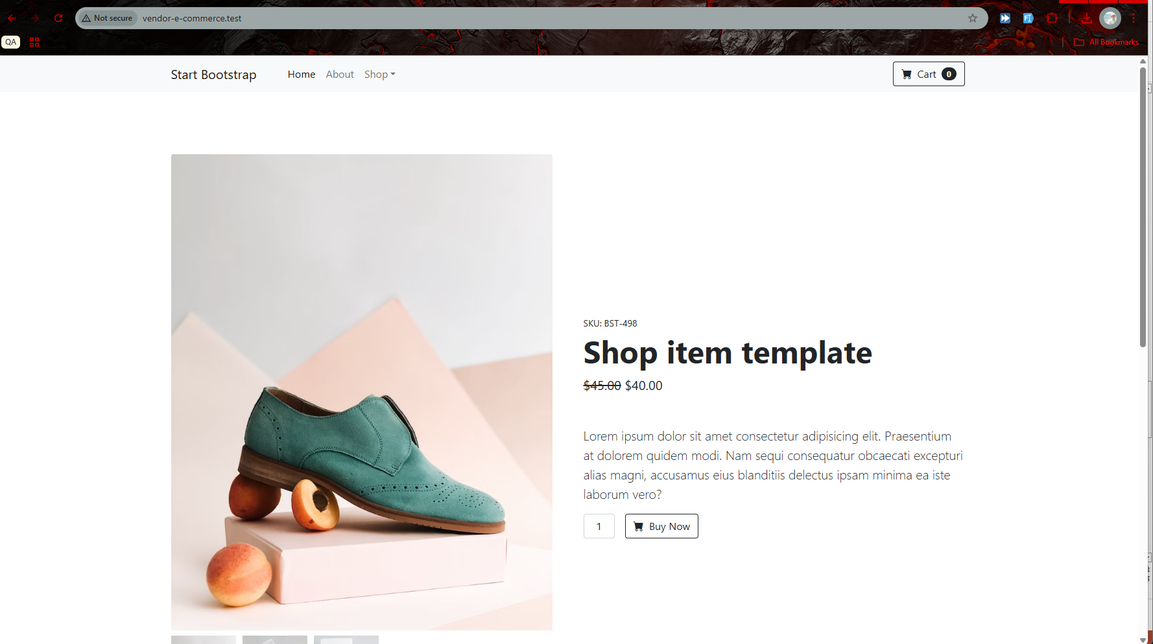
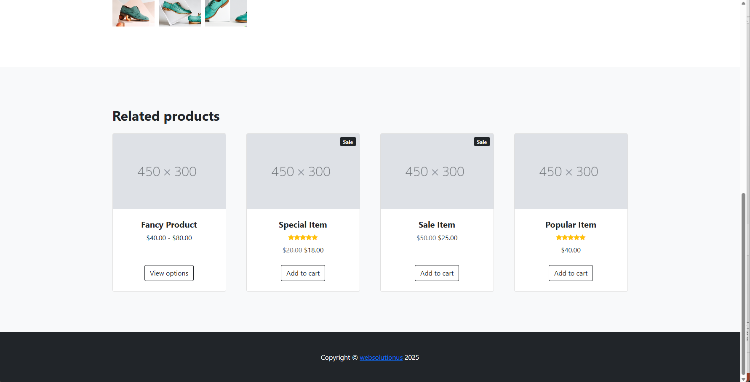
Şablon görüntüsü şəkildəki kimi olmalıdır.

Slide 7
.

Slide 8
.

